Slide 1
FUNDAMENTOS DE ARQUITECTURA DE SOFTWARE
Arquitectura Cliente-Servidor
Principios, organización por capas, flujos de datos, componentes y tecnologías clave en la informática distribuida.
MODELO
ESTRUCTURA
Distribuido & Centralizado
2 Capas, 3 Capas y N-Capas

Slide 2

SECCIÓN 1 — DEFINICIÓN
¿Qué es la Arquitectura Cliente-Servidor?
El modelo de diseño de software fundamental para la comunicación en red.
Modelo de Computación Distribuida
Diseño donde las tareas se reparten entre proveedores de recursos o servicios (servidores) y demandantes (clientes).
Concepto Clave
El cliente no procesa la lógica pesada ni almacena los datos globales; simplemente solicita información y la presenta al usuario final.
Desacoplamiento de Roles
Permite que el cliente y el servidor se ejecuten en dispositivos independientes conectados a través de una red.
Pilar de Internet
Sustenta páginas web, aplicaciones móviles, bases de datos y servicios en la nube.

Slide 3


SECCIÓN 1 — COMPONENTES PRINCIPALES
Los Dos Roles del Sistema
División explícita de responsabilidades entre emisor y receptor.
El Cliente (Front-End)
El Servidor (Back-End)
Dispositivo o aplicación que inicia peticiones de servicio.
Sistema que procesa solicitudes y provee recursos o datos.
Rol Activo: Inicia la comunicación.
Rol Pasivo: Espera solicitudes entrantes.
Interfaz: Muestra resultados al usuario.
Procesamiento: Ejecuta lógica y valida datos.
Ejemplos: Navegadores, apps móviles, PCs.
Ejemplos: Servidores Web, Nube, Bases de Datos.

Slide 4



SECCIÓN 2 — PROPÓSITO
¿Para qué sirve esta Arquitectura?
Objetivos operacionales que resuelven los problemas centrales de la informática.
Centralización
Escalabilidad
Acceso Concurrente
Permite gestionar datos y reglas de negocio en un solo punto seguro sin duplicar lógica en cada dispositivo.
Facilita el aumento de capacidad del servidor o del número de clientes sin alterar el funcionamiento global.
Habilita a miles de usuarios simultáneos a consultar y actualizar recursos compartidos en tiempo real.

Slide 5
SECCIÓN 2 — CASOS DE USO
Aplicaciones Prácticas Diarias
Sistemas modernos construidos sobre el modelo cliente-servidor.
Sitios y Aplicaciones Web
Servicios de Correo Electrónico
Navegadores solicitando páginas HTML, imágenes y servicios a servidores web remotos.
Clientes de correo (Outlook, Gmail) sincronizando mensajes mediante IMAP o SMTP.
Sistemas Bancarios y ERPs
Plataformas de Streaming
Cajeros y terminales consultando balances e historial en bases de datos centrales.
Dispositivos reproduciendo video entregado en fragmentos desde servidores CDN.

Slide 6
SECCIÓN 3 — FUNCIONAMIENTO
El Ciclo Solicitud-Respuesta
Secuencia paso a paso que ocurre en cada interacción entre cliente y servidor.
PASO 01
PASO 02
PASO 03
PASO 04
Petición (Request)
Transmisión
Procesamiento
Respuesta (Response)
El cliente genera una solicitud codificada (ej. HTTP GET /datos) iniciada por el usuario.
La solicitud viaja en paquetes a través de la red (Internet/LAN) mediante TCP/IP.
El servidor recibe la petición, valida credenciales, ejecuta lógica y consulta la base de datos.
El servidor devuelve los datos o un código de estado (ej. 200 OK) para que el cliente los rinda.

Slide 7
SECCIÓN 3 — PROTOCOLOS
Protocolos de Comunicación
Reglas estandarizadas que permiten el entendimiento entre diferentes dispositivos.
HTTP / HTTPS
Web Standard
TCP / IP
Red Base
Protocolo sin estado para transferencia de hipertexto. Fundamento de las comunicaciones web modernas en puerto 80/443.
Garantiza la entrega ordenada y sin errores de los paquetes de datos a través de la infraestructura física de red.
WebSockets
Tiempo Real
FTP / SFTP
Archivos
Canal bidireccional permanente sobre una sola conexión TCP. Utilizado en chats, juegos y cotizaciones financieras.
Protocolo optimizado para la transferencia masiva y segura de archivos entre sistemas clientes y servidores dedicados.

Slide 8

SECCIÓN 4 — TIPOS DE CLIENTE
Cliente Pesado vs. Cliente Delgado
Clasificación según la distribución de la carga de procesamiento.
Cliente Pesado (Fat Client)
Cliente Delgado (Thin Client)
Ejecuta la mayor parte de la lógica de aplicación e interfaz de forma local en el dispositivo del usuario.
Realiza un procesamiento mínimo local; actúa principalmente como interfaz para mostrar resultados del servidor.
Procesa datos sin conexión constante.
Mantenimiento centralizado en el servidor.
Aprovecha el hardware local (GPU/CPU).
Requisitos bajos de hardware en el cliente.
Mantenimiento y actualización más complejos.
Dependencia total de la red de comunicación.

Slide 9
SECCIÓN 4 — ORGANIZACIÓN POR CAPAS
Arquitectura de 2 Capas (2-Tier)
Modelo directo donde la interfaz interactúa sin intermediarios con los datos.
Capa 1: Cliente
Características Principales
Interfaz de Usuario + Lógica de Negocio
Estructura Simple: Fácil de diseñar e implementar en entornos pequeños.
Conexión Directa SQL / Protocolo Propietario
Baja Latencia Inicial: Sin intermediarios entre la app y la base de datos.
Capa 2: Servidor de Datos
Limitación de Escalabilidad: Dificultad para manejar miles de conexiones simultáneas directamente al DBMS.
Base de Datos Relacional (DBMS)

Slide 10
SECCIÓN 4 — ORGANIZACIÓN POR CAPAS
Arquitectura de 3 Capas (3-Tier)
El estándar de la industria web desacoplado en tres responsabilidades.
CAPA 1
CAPA 2
CAPA 3
Presentación
Lógica de Negocio
Capa de Datos
Interfaz gráfica del cliente. Renderiza componentes y captura eventos del usuario.
Servidor de aplicaciones que procesa reglas, validaciones y coordina flujos de trabajo.
Bases de datos donde residen la persistencia, transacciones y almacenamiento masivo.

Slide 11
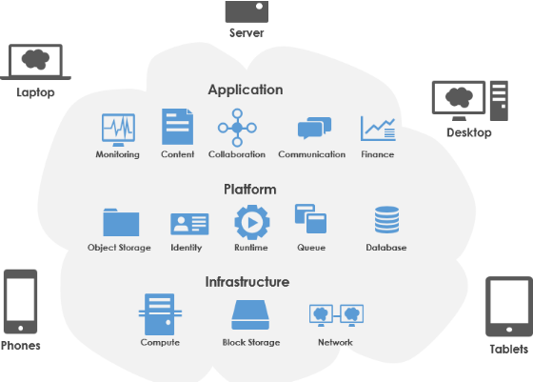
SECCIÓN 4 — EVOLUCIÓN AVANZADA
Arquitectura N-Capas y Microservicios
Sistemas distribuidos complejos para entornos de alta escala empresarial.
Caché y CDN
Capas intermedias (Redis, Cloudflare) que aceleran lecturas y reducen carga al origen.
API Gateway
Punto único de entrada que autentica, enruta y distribuye solicitudes entre servicios.
Microservicios Independientes
Descomposición de la lógica en servicios pequeños autónomos con sus propias bases de datos.

Slide 12
SECCIÓN 5 — REPRESENTACIÓN GRÁFICA
Diagrama de Componentes y Conexiones
Esquema estructural de la interacción de componentes en la red.
CLIENTES
RED / GATEWAY
SERVIDORES
PERSISTENCIA
App Móvil
HTTPS / REST
Interno
Driver SQL
Balanceador / Firewall
Servidor de App
Base de Datos
Web Browser

Slide 13
SECCIÓN 6 — EVALUACIÓN
Ventajas Principales
Razones clave para la adopción masiva de este modelo.
Administración Centralizada
Seguridad Mejorada
Facilita las actualizaciones, respaldos de datos y parches de seguridad desde un solo servidor.
Los permisos y el control de acceso se aplican en el servidor, impidiendo la manipulación desde el cliente.
Escalabilidad Modular
Optimización de Recursos
Permite mejorar el hardware del servidor o actualizar los clientes de forma completamente independiente.
Los clientes no necesitan gran capacidad de procesamiento para utilizar software complejo en la nube.

Slide 14
SECCIÓN 6 — EVALUACIÓN
Desventajas y Desafíos
Riesgos de diseño y limitaciones técnicas que deben mitigarse.
Punto Único de Fallo
Congestión de Red
Si el servidor principal se cae o queda inoperativo, todos los clientes pierden acceso al servicio.
Un alto volumen de peticiones simultáneas puede saturar el servidor y generar cuellos de botella.
Costos de Infraestructura
Dependencia de la Red
Servidores de alto rendimiento, almacenamiento redundante y seguridad representan inversiones elevadas.
Requiere una conexión constante y estable; fallas en el proveedor de red inutilizan la aplicación.

Slide 15


SECCIÓN 7 — ECOSISTEMA TECNOLÓGICO
Stack de Desarrollo Moderno
Herramientas y frameworks utilizados para construir cada componente.
Front-End (Cliente)
Back-End (Servidor)
Bases de Datos
React / Vue / Angular: Interfaces web dinámicas.
Node.js / Express: Servidores de eventos asíncronos.
SQL (PostgreSQL, MySQL): Datos relacionales.
Swift / Kotlin: Apps móviles nativas.
Python (FastAPI / Django): Lógica y analítica.
NoSQL (MongoDB): Documentos flexibles.
HTML5, CSS3, JavaScript: Estándares del navegador.
Java / Spring Boot: Sistemas empresariales.
Redis: Caché de ultra alta velocidad.

Slide 16
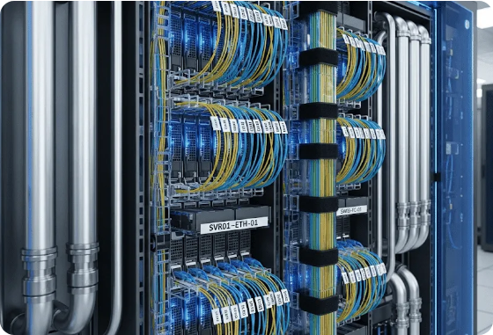
SECCIÓN 7 — INFRAESTRUCTURA
Servicios en la Nube y DevOps
Plataformas que hospedan y escalan servidores modernos.
Proveedores Cloud (AWS, Azure, GCP)
Infraestructura bajo demanda sin necesidad de administrar servidores físicos locales.
Contenedores y Orquestación (Docker, K8s)
Empaquetado de aplicaciones de servidor para despliegue consistente e inmediato.
Serverless (AWS Lambda, Cloud Functions)
Ejecución de código en respuesta a eventos sin aprovisionar servidores permanentes.

Slide 17


SECCIÓN 8 — CONCLUSIÓN
¿En qué Situaciones Conviene Utilizarla?
Criterios clave de decisión arquitectónica.
Sistemas Multi-usuario
Datos Sensibles
Plataformas SaaS
Ideal cuando múltiples usuarios necesitan consultar o editar los mismos datos de manera simultánea e interactiva.
Indispensable cuando la información requiere auditoría estricta, respaldo constante y control centralizado.
La mejor opción para ofrecer productos de software accesibles globalmente desde cualquier navegador o app.

Slide 18
RESUMEN DE CIERRE
El Pilar Fundamental del Software Moderno
La arquitectura cliente-servidor sigue siendo la base sobre la que se construye la economía digital, conectando millones de usuarios con servicios centralizados, seguros y escalables.
99% de la Web Actual
24 / 7 Disponibilidad Centralizada

Slide 19


Image Sources
https://www.visual-paradigm.com/servlet/editor-content/guide/cloud-services-architecture/what-is-aws-architecture/sites/7/2018/09/cloud-computing-an-overview.png
Source: www.visual-paradigm.com
https://adtek-fiber.com/wp-content/uploads/2025/08/unnamed-1-2.png
Source: adtek-fiber.com

